Slide 1
Факты
из мира моды
Подготовила учитель технологии
МБОУ «Лицей №4»
Никишина Лариса Юрьевна

Slide 2
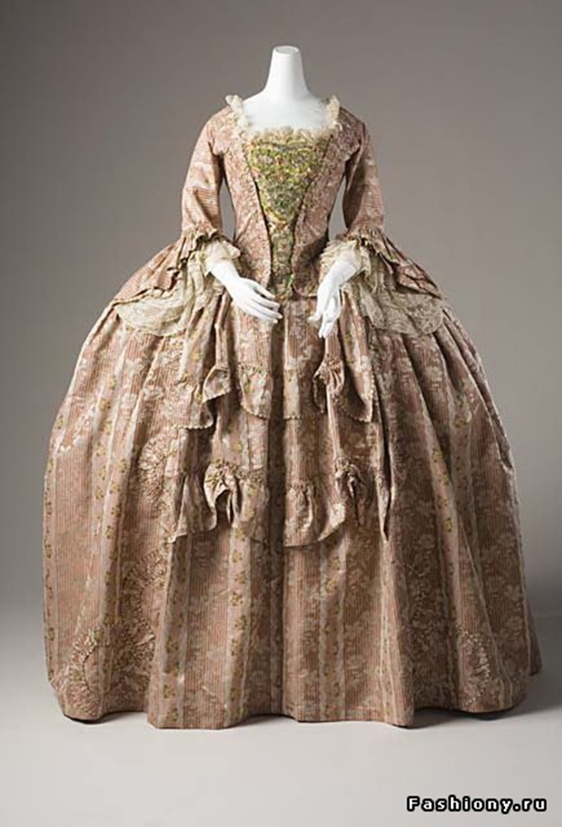
Вплоть до XX века мода исполняла роль закона, который определял, как и во что должны одеваться различные сословия. Чем выше был статус — тем неудобнее была одежда. Так подчеркивалось пренебрежение ее обладателя к физическому труду. У правящего римского сословия тога могла быть длиной до 5 метров, шлейф платья Елизаветы Австрийской (супруги французского короля Карла IX) имел длину 24 метра, носки туфель средневекового феодала достигали 60 сантиметров, а дамские платья эпохи Возрождения весили по 25 килограммов.

Slide 3
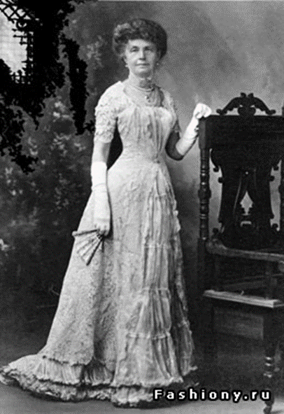
3 сентября 1914 года
Мэри Фелпс Джейкоб запатентовала первый в мире бюстгальтер. Он имел довольно простую конструкцию и состоял из двух платков и ленты. В то время женщины носили корсеты с металлическими деталями, отказ от них в пользу тканевых бюстгальтеров, сэкономил столько метала, что в 1917 году на него построили два военных корабля.

Slide 4
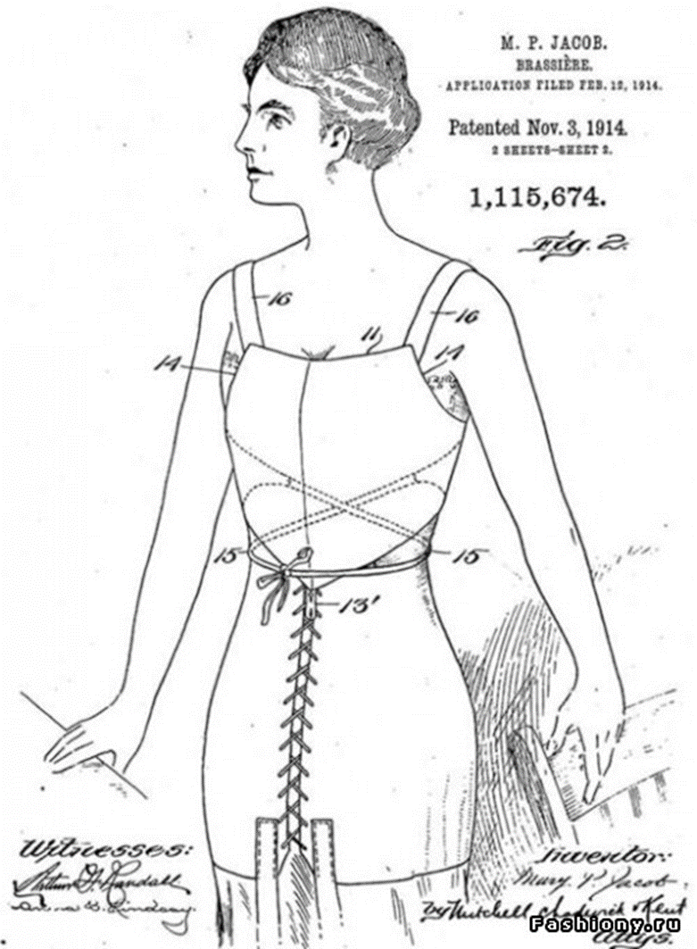
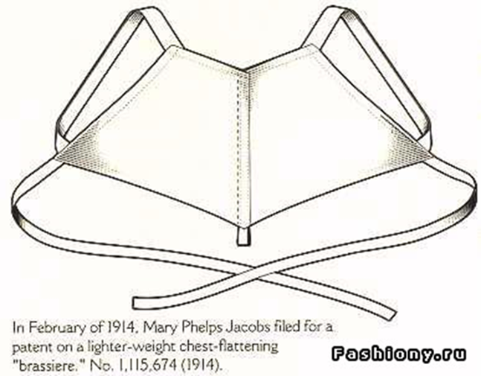

Slide 5
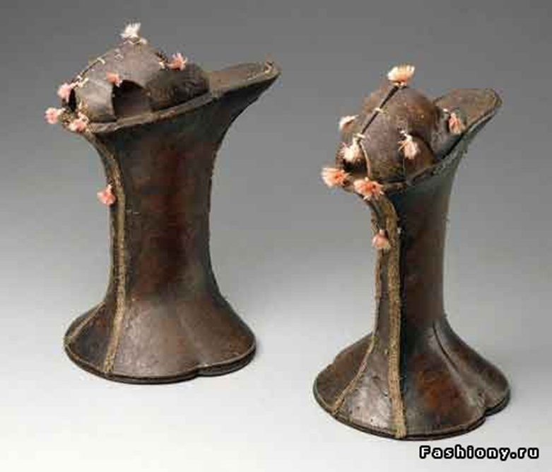
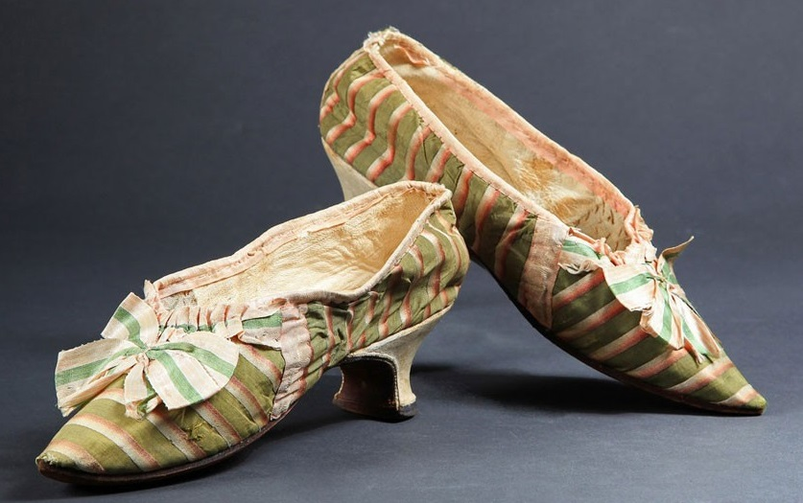
В XVI веке аристократы Италии и Франции носили обувь на деревянных подставках высотой до 25 сантиметров. Со временем каблук изменялся, и при Марии-Антуанетте уменьшился до 12-15 миллиметров.

Slide 6
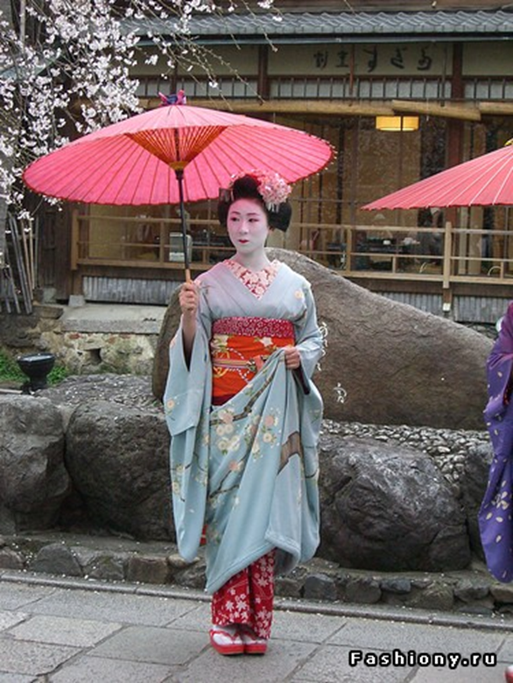
В 10 веке до нашей эры безвестный китайский парень подарил своей жене «крышу, которая всегда с собой». Так появился первый зонтик. Кстати слово “зонтик” это вовсе не уменьшительно- ласкательное от “зонт”. “Зонтик "происходит от голландского слова “zonnedek”, что означает «навес от солнца».

Slide 7
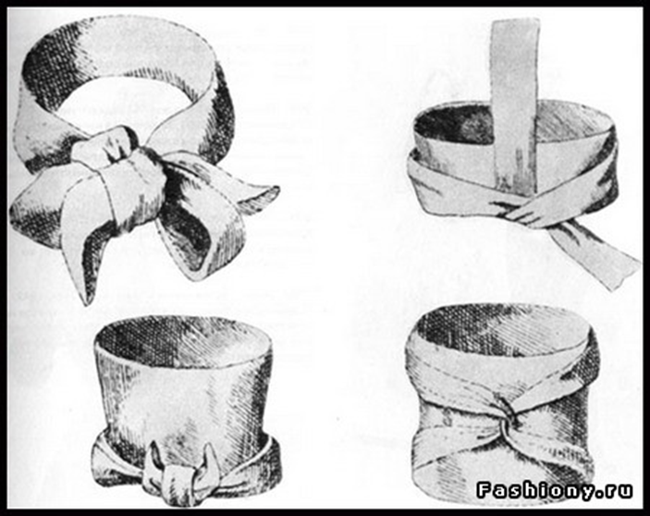
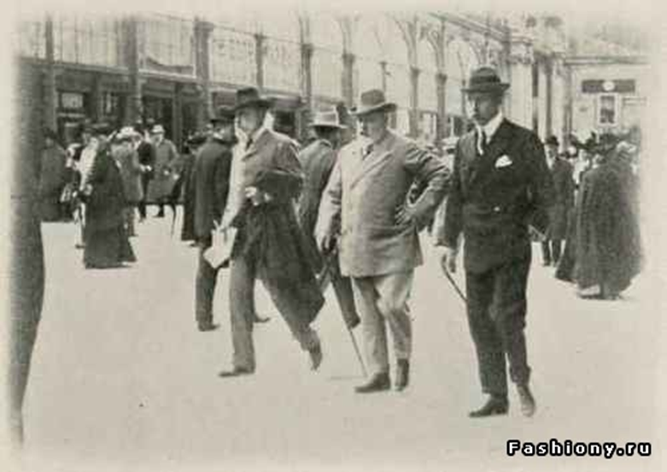
После того как в 1880 году команда гребцов из Оксфордского университета повязала командные нарукавные повязки на шею, в моду вошли галстуки.

Slide 8
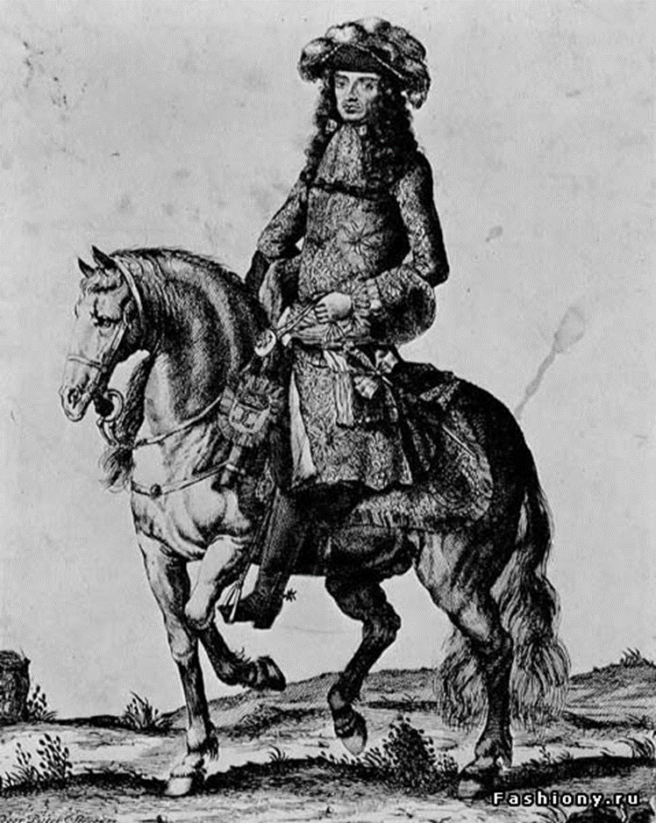
У Карла VIII были очень кривые ноги, что бы скрыть их он ввел в моду длиннополые камзолы. Во время дождя Эдуард VII был вынужден подвернуть штаны, так появилась новая мода на брюки с манжетами.

Slide 9
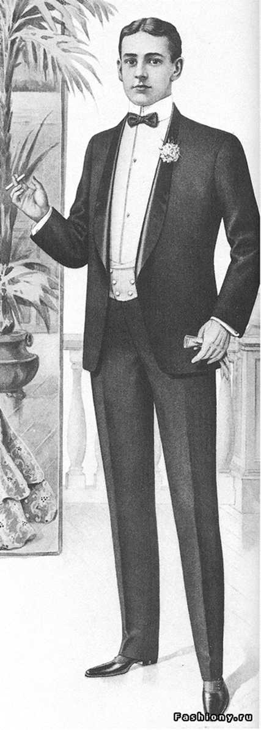
Во второй половине 19 века, с развитием промышленного пошива брюк, потребовалась транспортировка больших партий этого товара. Самый дешевый способ перевозки был морским транспортом, но он отнимал большое количество времени. После такой транспортировки на брюках оставались плохо разглаживающиеся стрелки-складки, и именно такой вариант вошёл в моду.

Slide 10
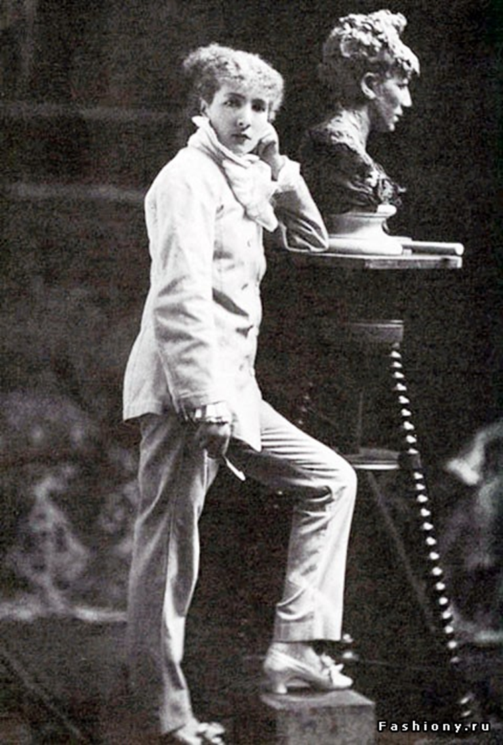
Первой женщиной, осмелившейся использовать брюки как элемент женской одежды, была французская актриса 19 века Сара Бернар.

Slide 11
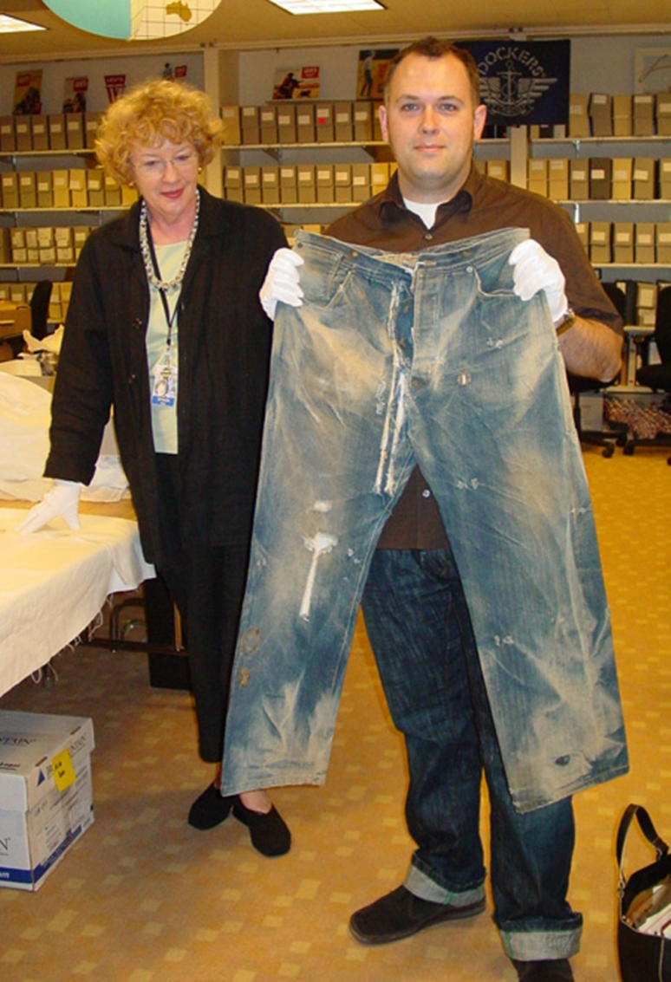
. В 2001 году американская компания Levi`S заплатила 45 тысяч долларов за пару штанов собственного производства. Высокая цена на штаны объясняется тем, что они были пошиты в 1880 году. Теперь джинсы заняли почетнее место в музее компании.

Slide 12
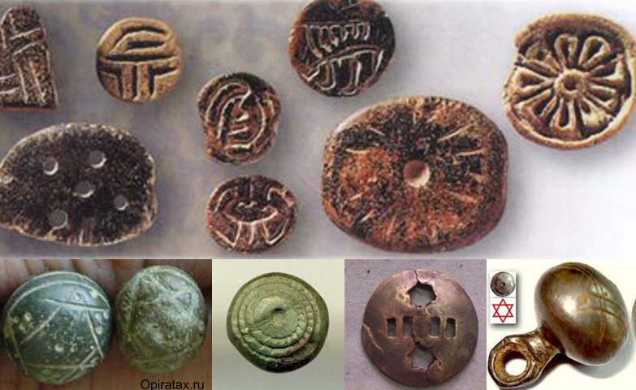
В 12-13 веке пуговицы использовались только для украшения одежды. Позже они стали настолько востребованным аксессуаром, что по их количеству можно было узнать статус владельца. Так, один из нарядов Франциска I был декорирован тринадцатью тысячами пуговиц.

Slide 13
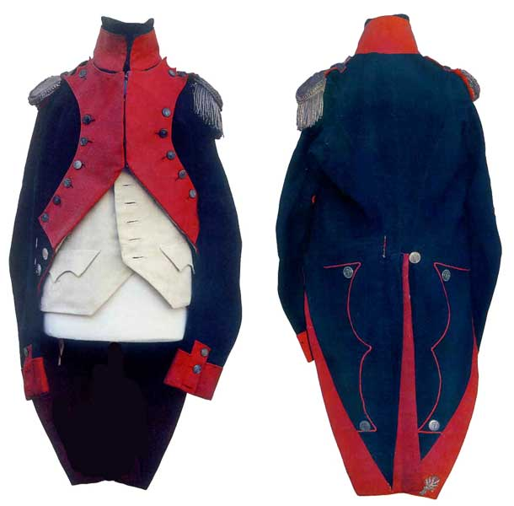
Во времена Наполеона Бонапарта пуговицы на рукавах пиджака имели сугубо практическое значение. Считается, что первые выпуклые пуговицы появились на рукавах мундиров солдат французской армии, чтобы излечить их от раздражающей привычки вытирать рукавами мокрые носы. Существует и более прагматичная версия, которая гласит, что застежки на пуговицы в швах рукавов появились для того, чтобы можно было с легкостью закатывать рукава.

